Slide 1
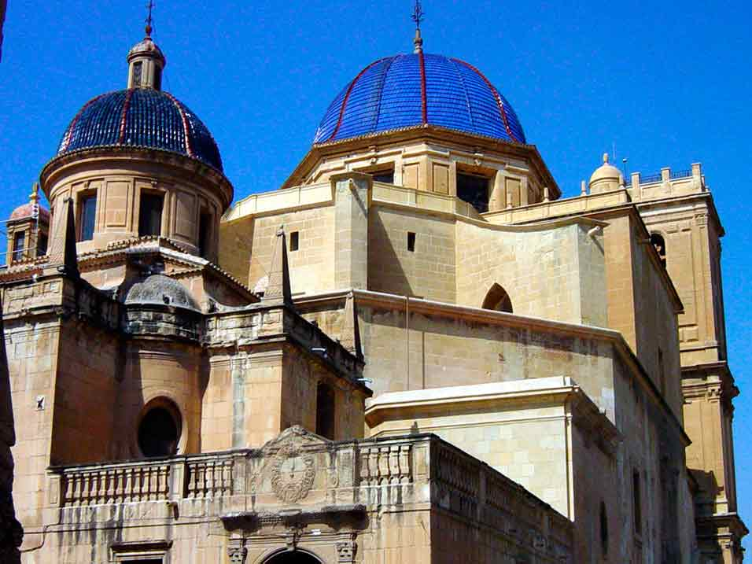
El misterio de elche
Patrimonio Oral e Inmaterial de la Humanidad. (Unesco, 18/05/2001)
Es una celebración que se realiza en el interior de la Basílica de Santa María de Elche desde el Siglo XV y que, entre hermosos cantos y melodías, y con intervención de gente del pueblo, -representando a la Virgen, a las Santas Mujeres, a los Apóstoles, a los Judios y a los Angeles-, conmemora y recuerda, la muerte de María, madre de Jesús, rodeada por los Apóstoles y la mujeres santas, y su Asunción al cielo en cuerpo y alma, mediante la intervención de Angeles que descienden del cielo para anunciar, primero su muerte y, después, para recuperar su cuerpo y subirlo al cielo y su Coronación por la Santísima Trinidad. Lo celebramos en Elche, cada año, en torno al 15 de Agosto.
*pulsar botón izquierdo del ratón para avanzar

Slide 2
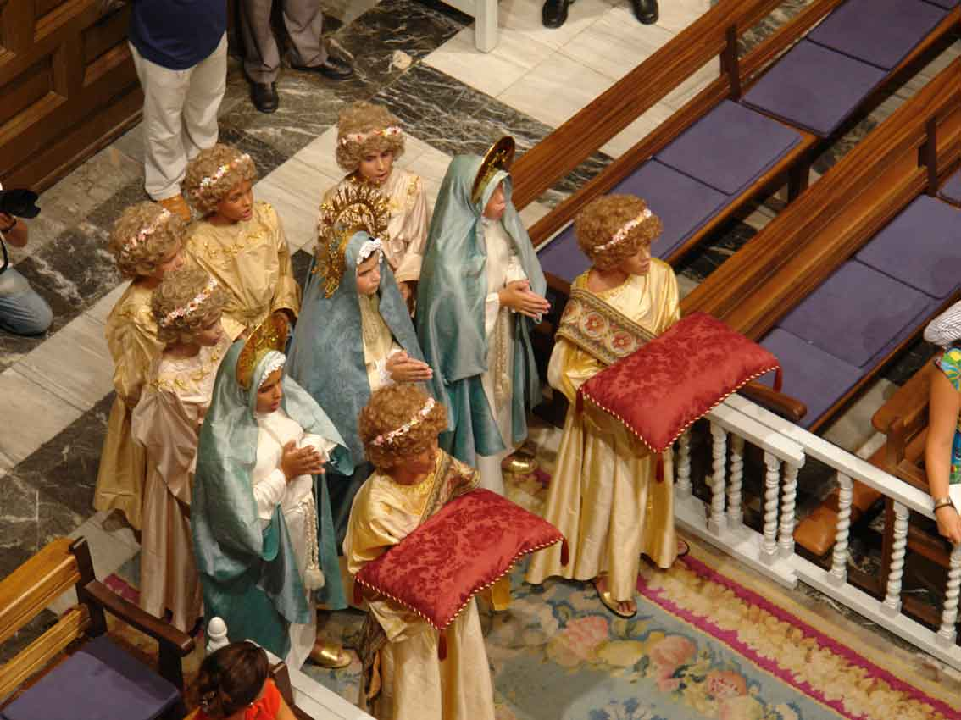
María, madre de Cristo, con las santas mujeres, recuerda a su hijo, muerto en la cruz, camino de su casa, en Jerusalen…
(¡Ojo!, la música que escuchamos no es música del “Misterio”, es sólo un fondo para acompañar las fotografías. En otra ocasión os mandaré música del “Misterio”)

Slide 3
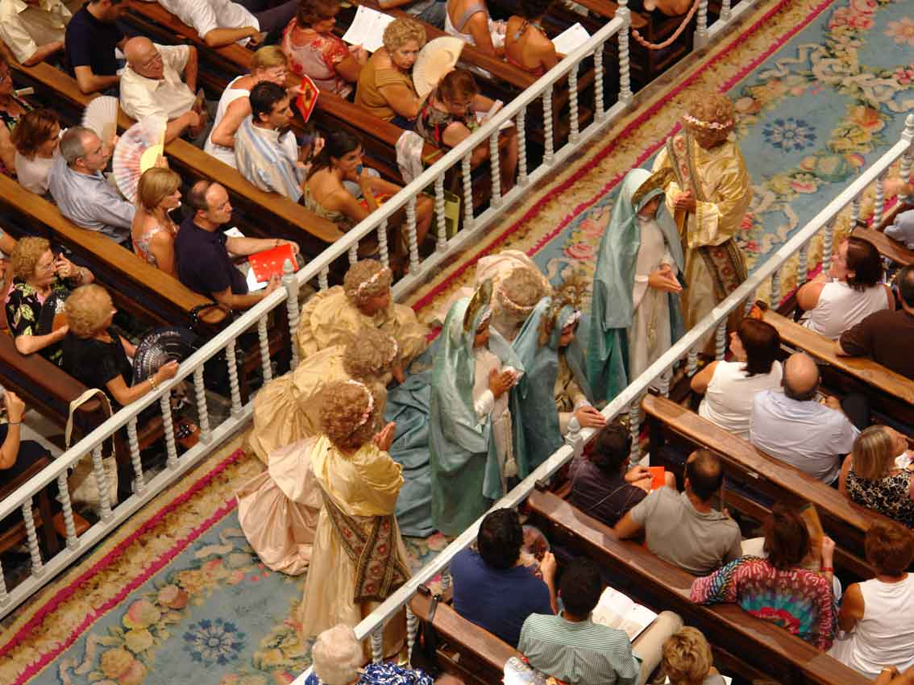
Reza y ora en cada sitio donde Cristo, su hijo, ha sufrido hasta la muerte…

Slide 4
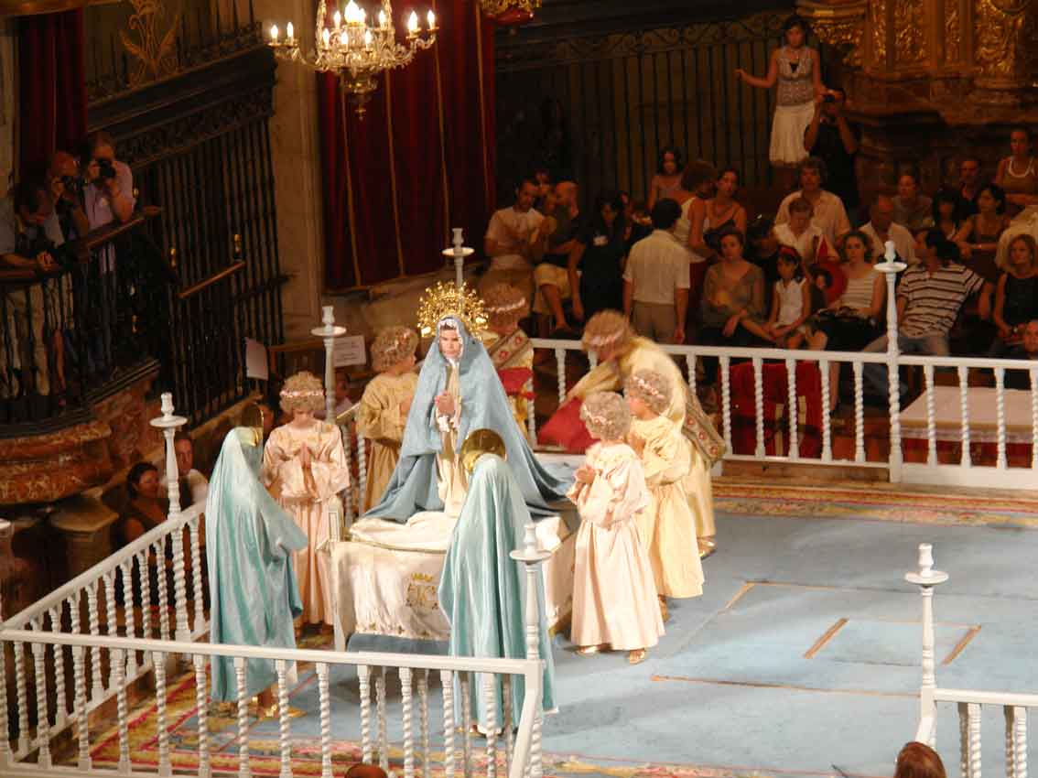
Una vez en su casa, mientras María ora, se produce un hecho maravilloso…

Slide 5
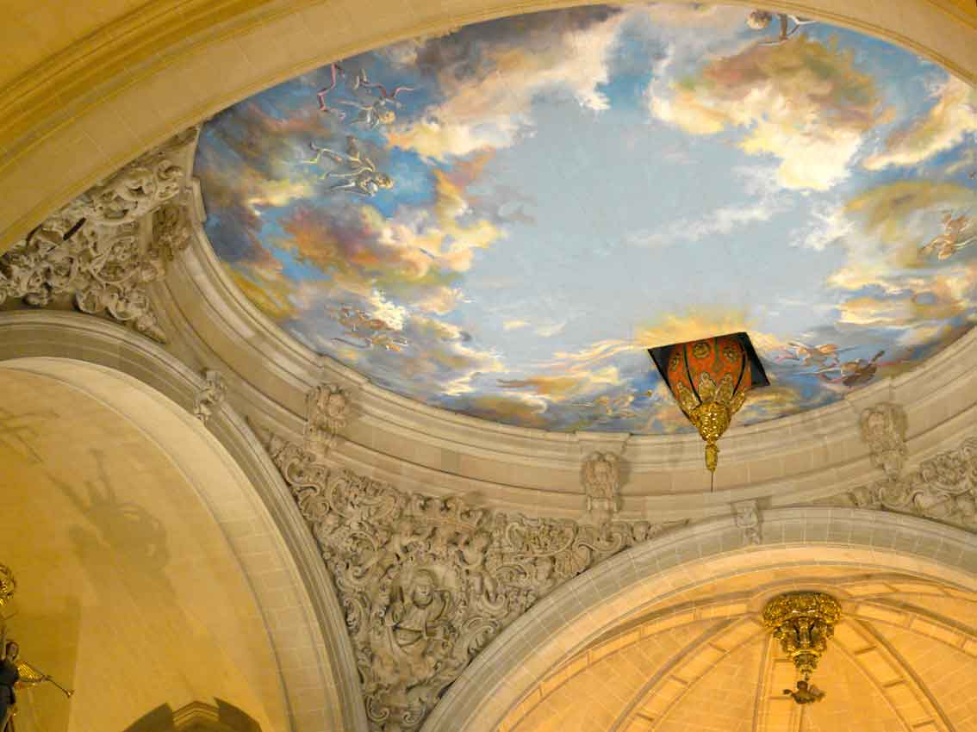
De entre las nubes del cielo aparece una forma extraña y en su interior…

Slide 6
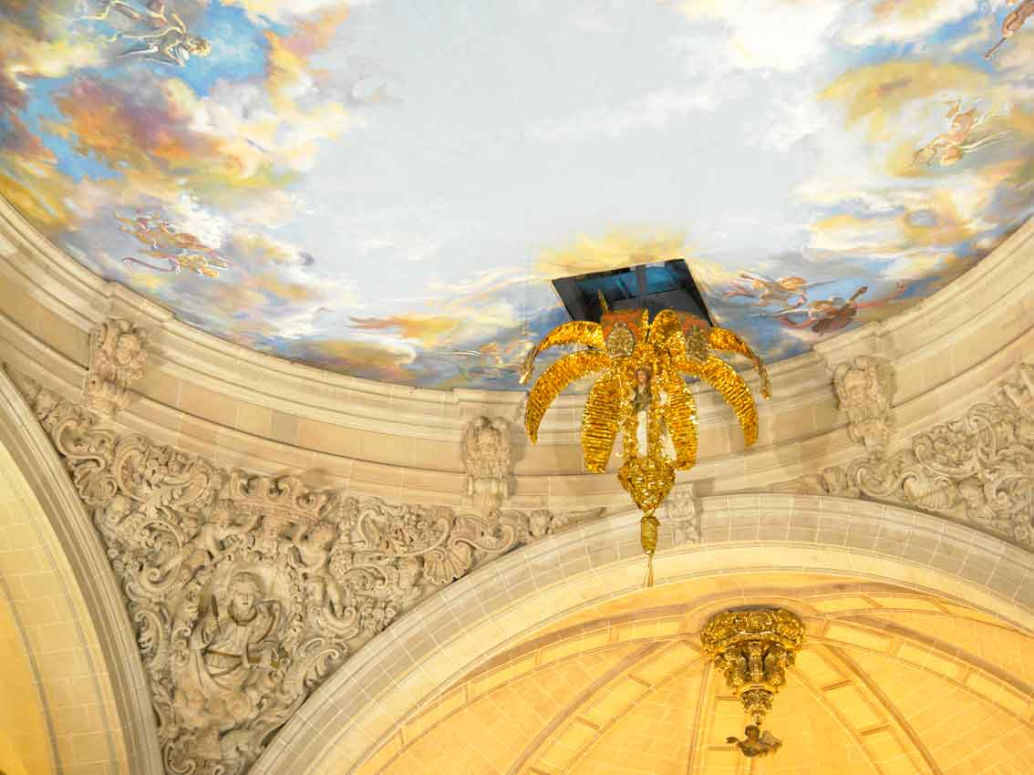
Aparece un Angel, con una palma blanca dorada, que desciende lentamente..

Slide 7
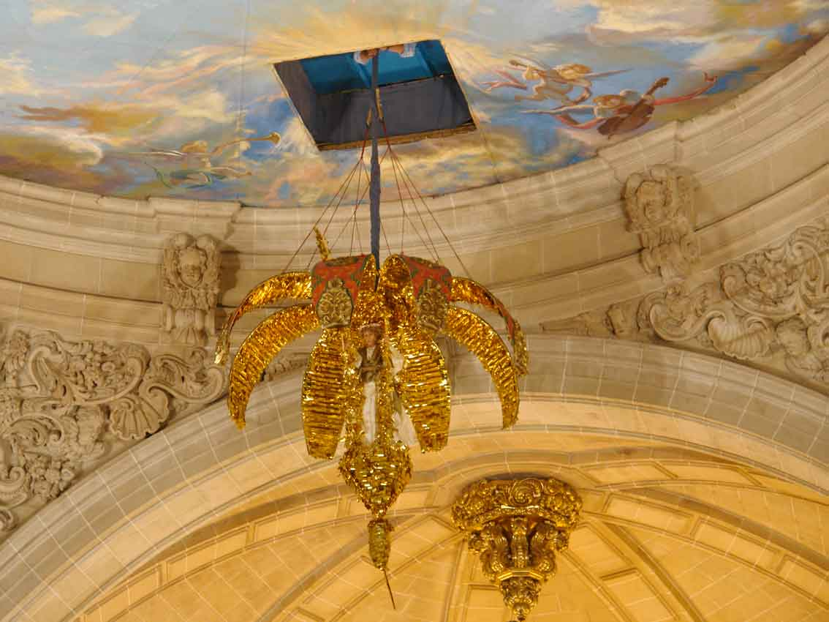
Entre armoniosos cantos, anuncia a María que pronto va a morir…

Slide 8
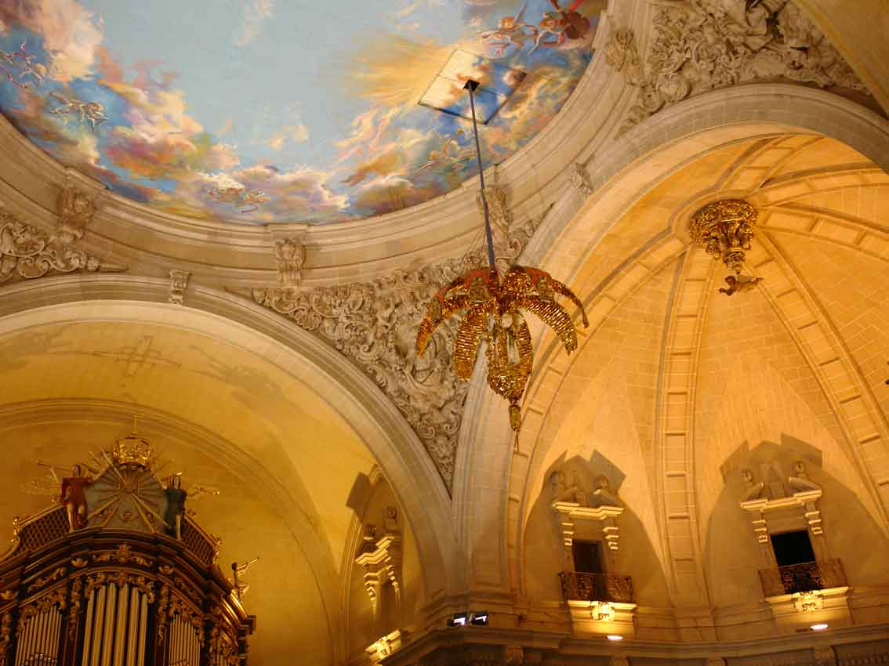
“Dios os salve Virgen Imperial,
Madre del Rey celestial,
yo os traigo saludos y salvación
de vuestro hijo omnipotente”.

Slide 9
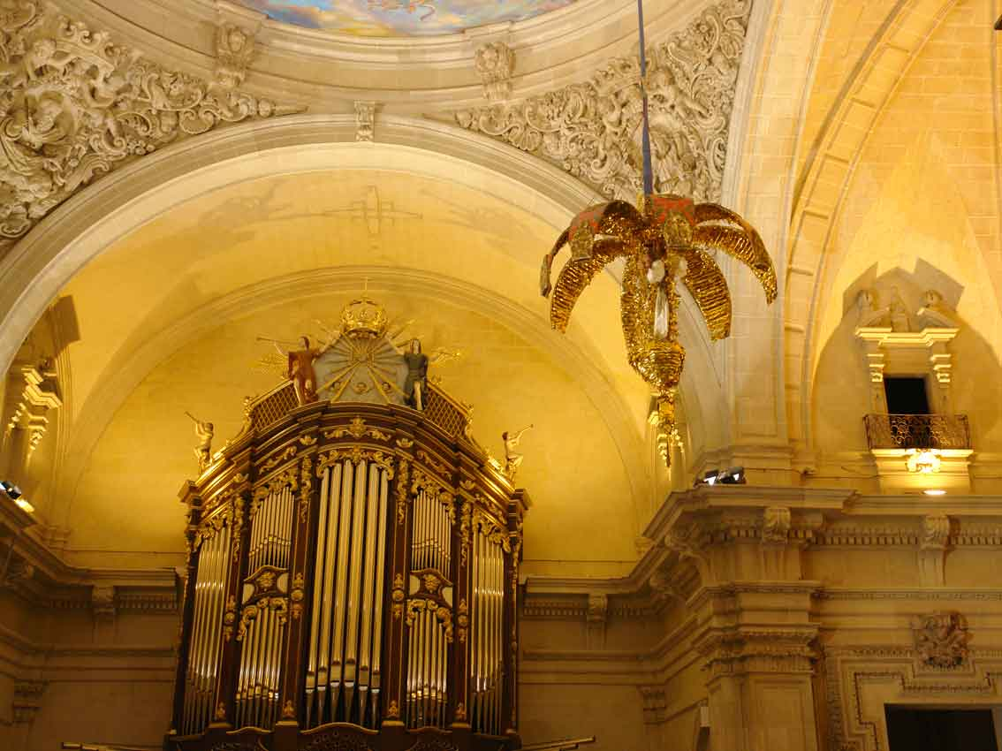
“Vuestro Hijo, que tanto amais
y con gran gozo deseais,
Él os espera con gran amor
para ensalzaros con honor”.

Slide 10
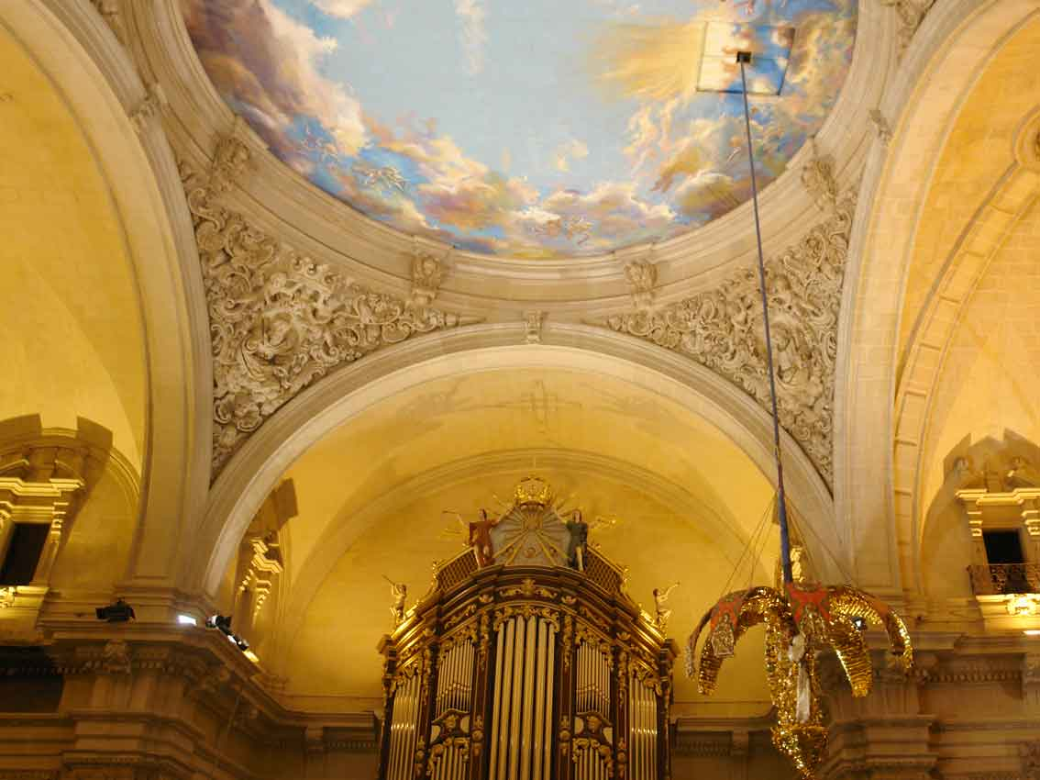
“Y dice que al tercer dia, sin dudar,
Él consigo os quiere nombrar
alto en el Reino Celestial
como Reina angelical.”

Slide 11
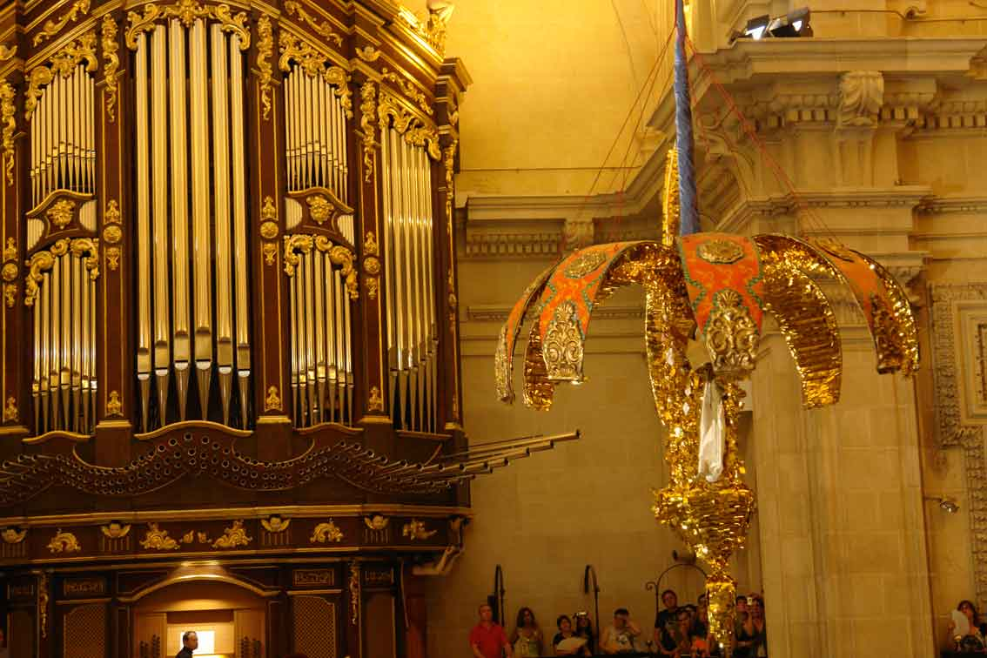

Slide 12
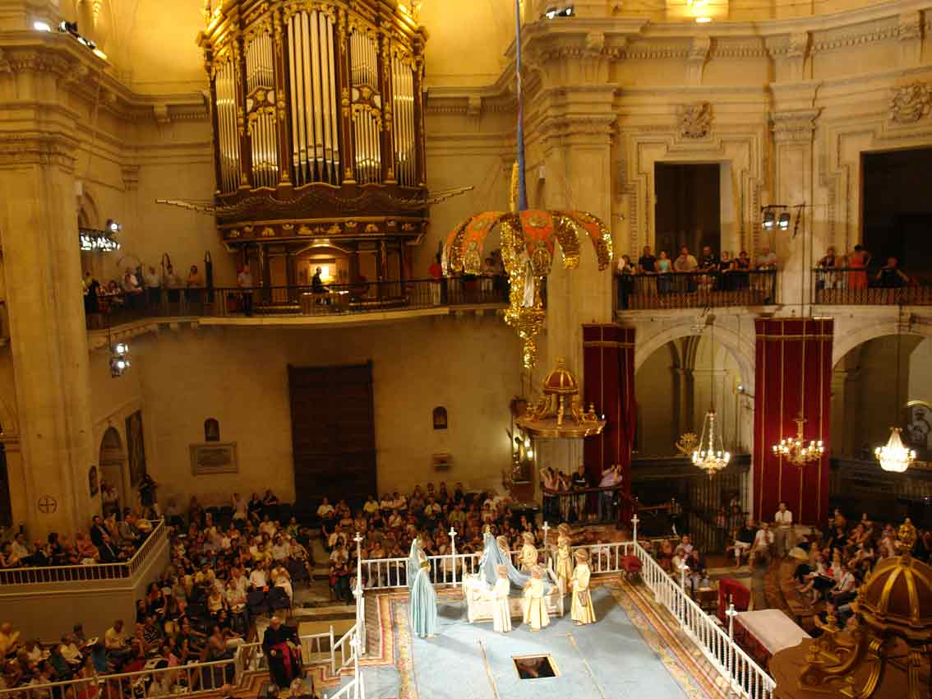

Slide 13
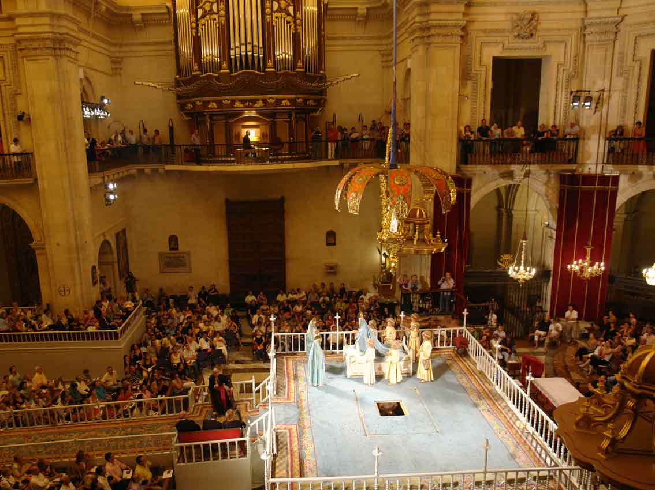
“Y me manda que os trajese
Esta palma y os la diese, que os la hagais delante llevar
cuando os lleven a enterrar”

Slide 14
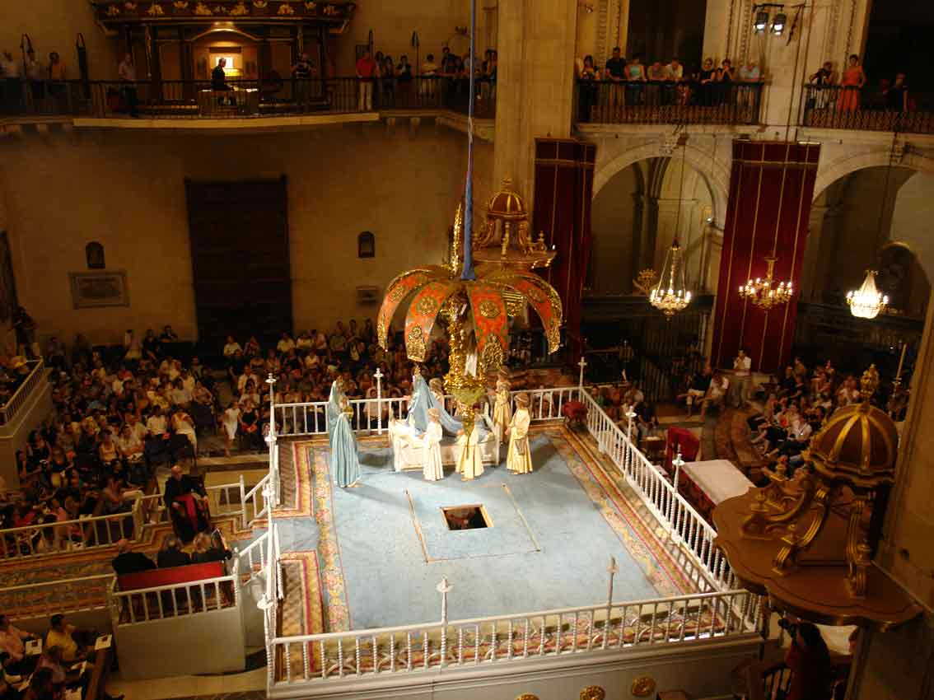

Slide 15
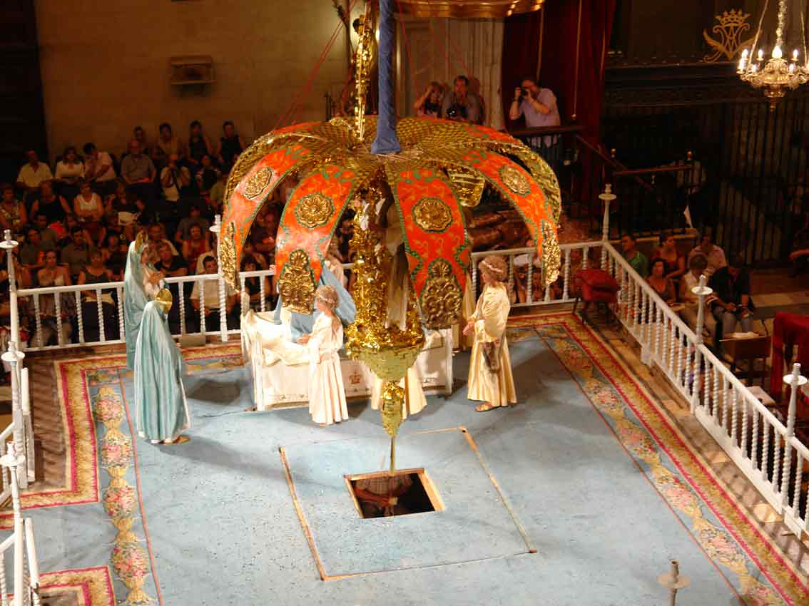

Slide 16
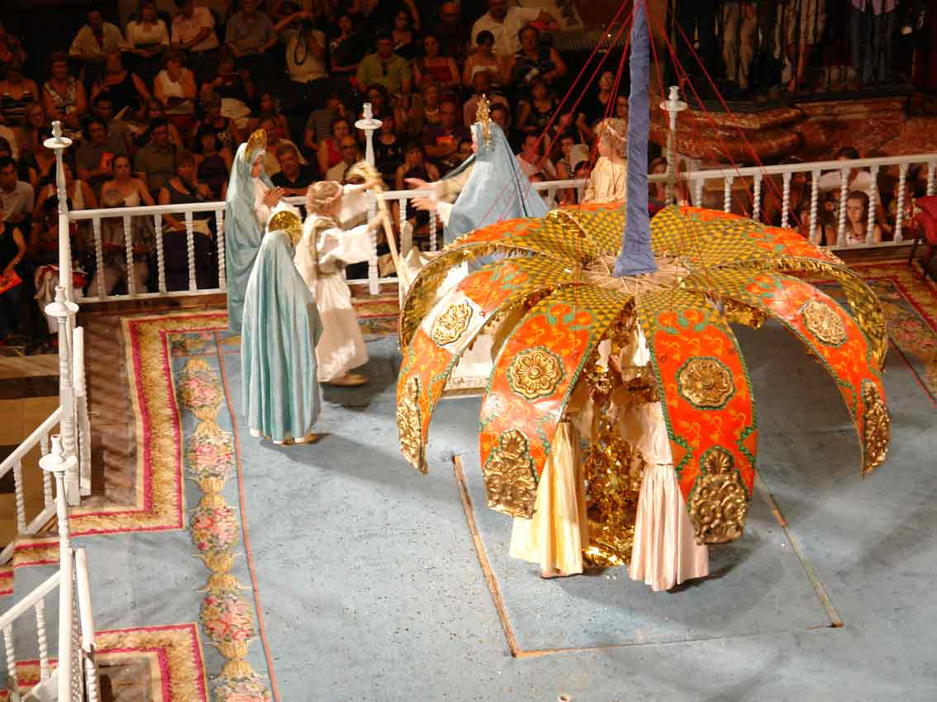
Entregada la palma a María, ésta transmite al Angel el deseo de tener a los Apóstoles todos juntos para enterrar su cuerpo.

Slide 17
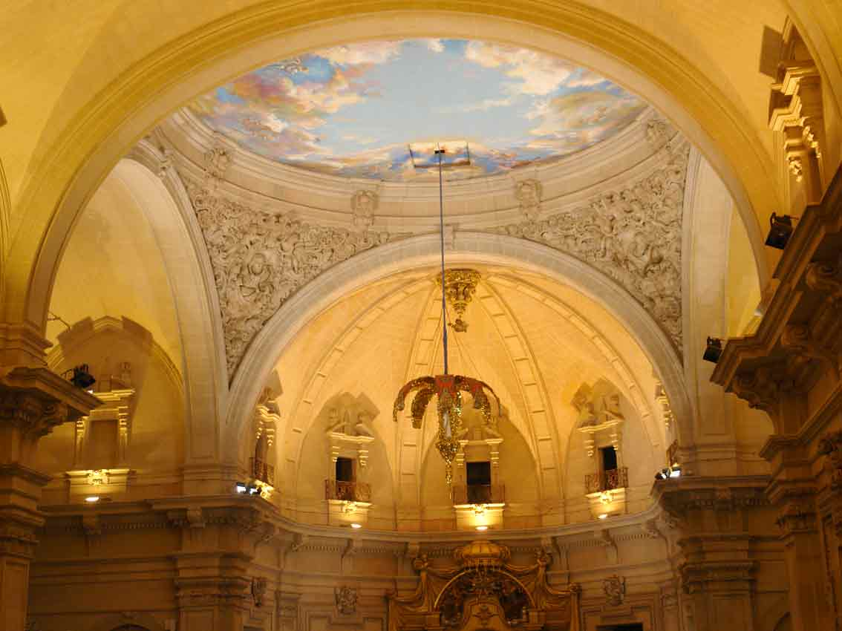
El Angel reinicia su vuelo hacia el cielo y , en hermoso canto responde a la petición de María…

Slide 18
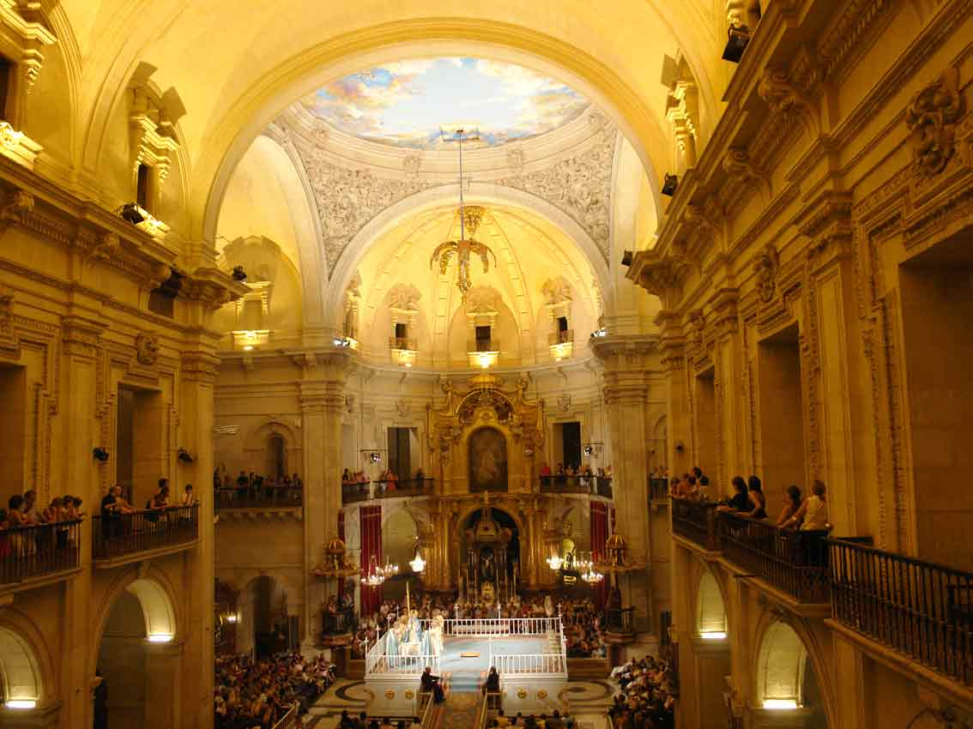

Slide 19
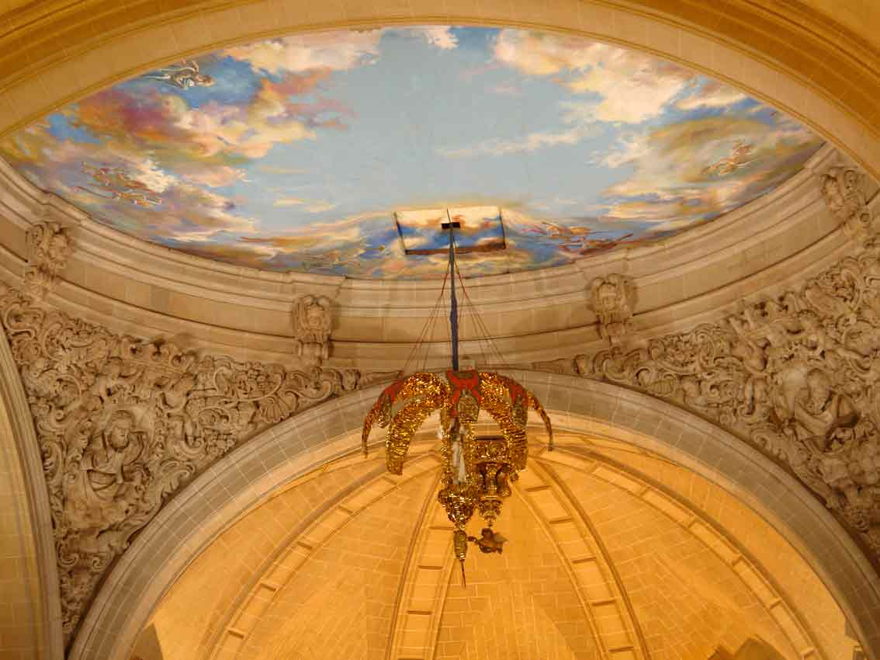
“Los Apóstoles aquí estarán
y todos en breve vendrán
pués Dios que es omnipotente
los traerá súbitamente”.

Slide 20
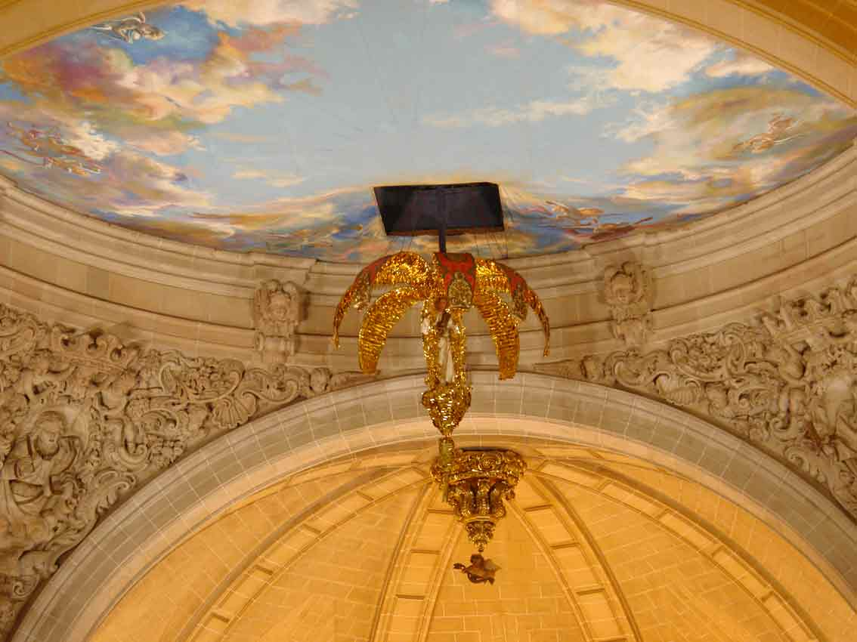
“Y, pués, Virgen lo demandais,
el eterno Dios dice que le placerá
que estén aquí sin dilación
para vuestra consolación.”

Slide 21
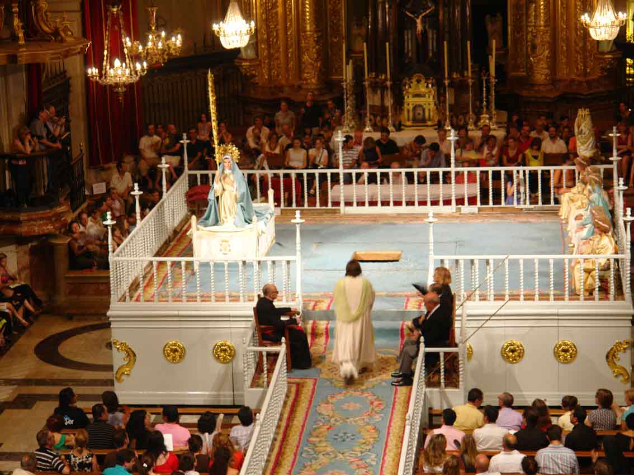
Milagrosamente son convocados los Apóstoles a la casa de Maria.
San Juan aparece el primero a quien María comunica la proximidad de su muerte y entrega la palma que presidira su entierro.

Slide 22
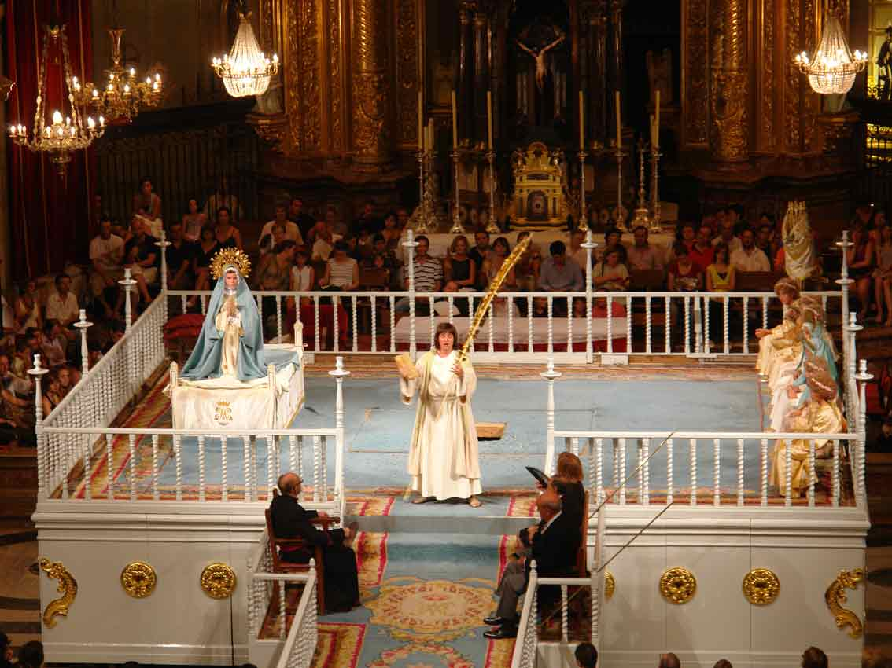
Canta San Juan lleno de dolor…
“¡Oh, Apóstoles y hermanos míos!
Venid, lloremos con tristes voces,
Pues hoy perdemos todo nuestro bien,
El claro gobierno de nuestra fé.”

Slide 23
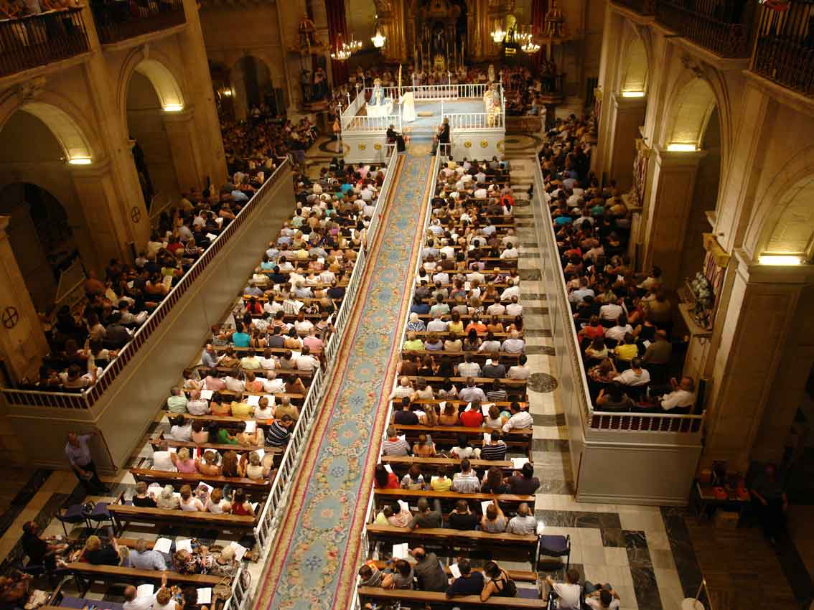
“Sin Vos, Señora, ¿qué haremos?
¿Y con quién nos consolaremos?
Con ojos y corazón debemos llorar
mientras vivamos, y suspirar”

Slide 24
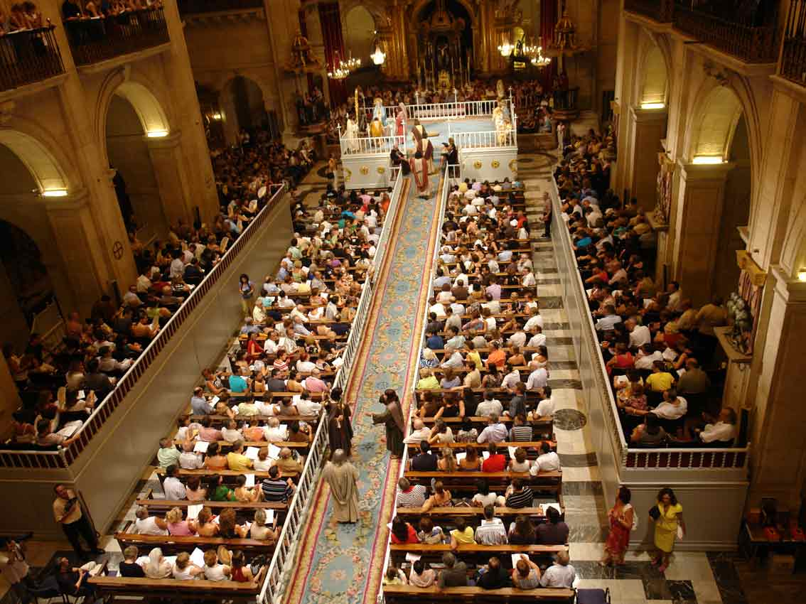
Van apareciendo los Apóstoles milagrosamente convocados y trasladados…
Tres de ellos interpretan un maravilloso canto, el famoso “Ternari”

Slide 25
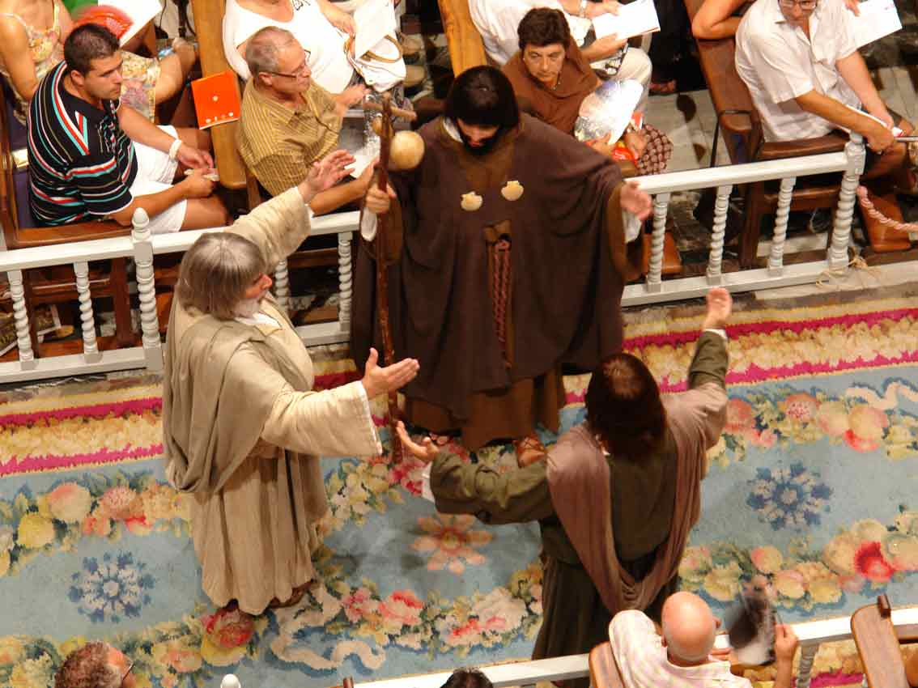
El Ternario
“De las parte de aquí extrañas
hemos venido prestamente,
pasando villas y montañas
En menos tiempo de un momento.”

Slide 26
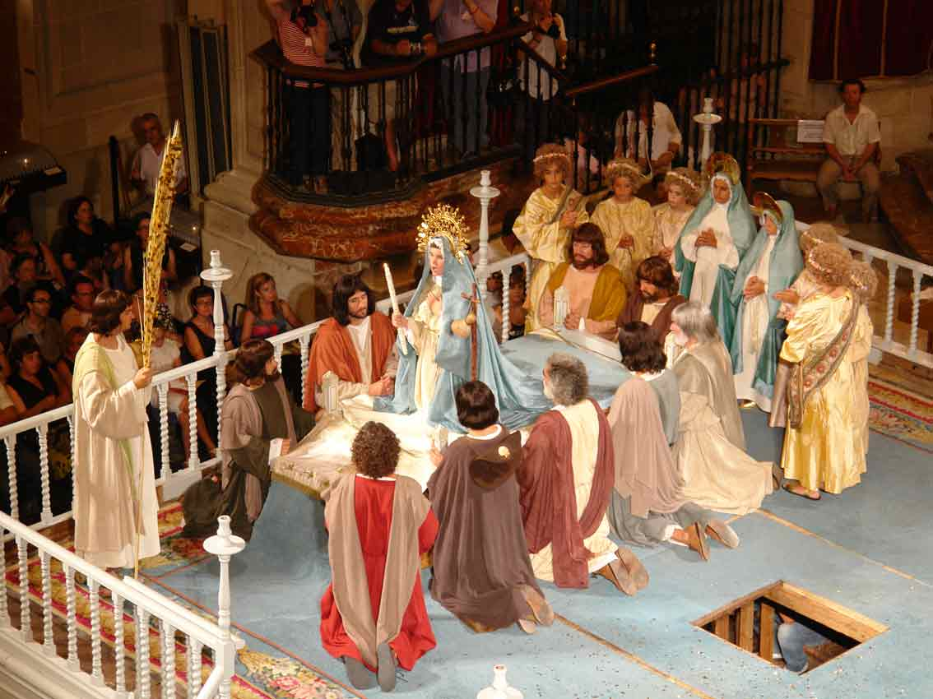
María va a morir y canta..
“Caros hijos míos, pues sois venidos
y el Señor ya os ha traído,
mi cuerpo os sea encomendado
y en Josafat enterrado.”

Slide 27
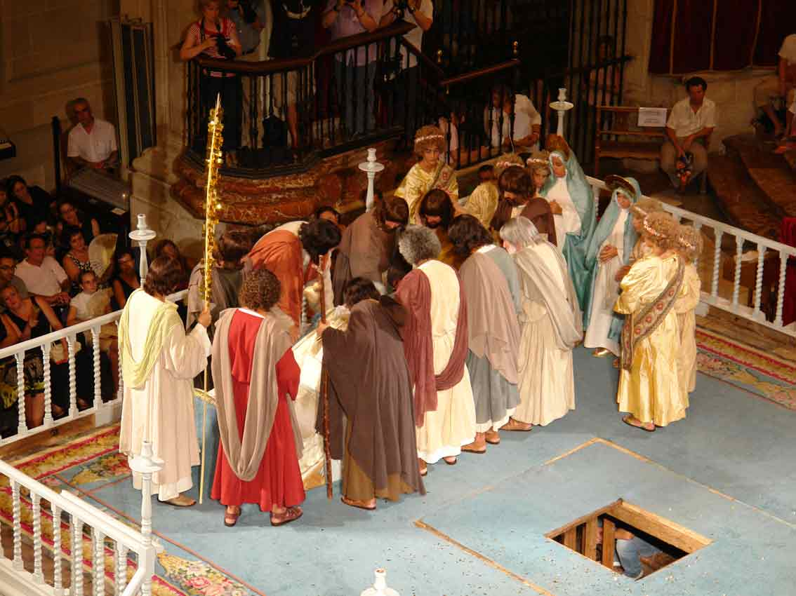
María ha muerto…

Slide 28
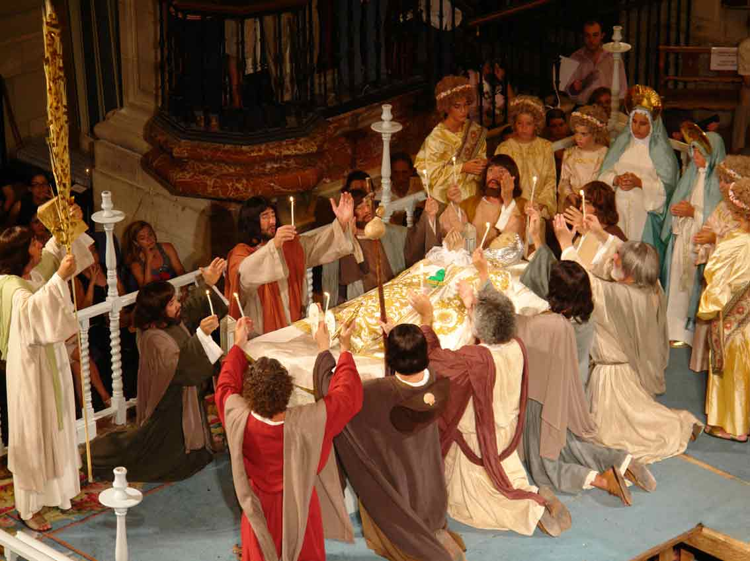
Los Apóstoles, llenos de dolor, cantan…
“Oh cuerpo santo glorificado
de la Virgen santa y pura,
hoy serás tú sepultado
y reinarás en la altura”.

Slide 29
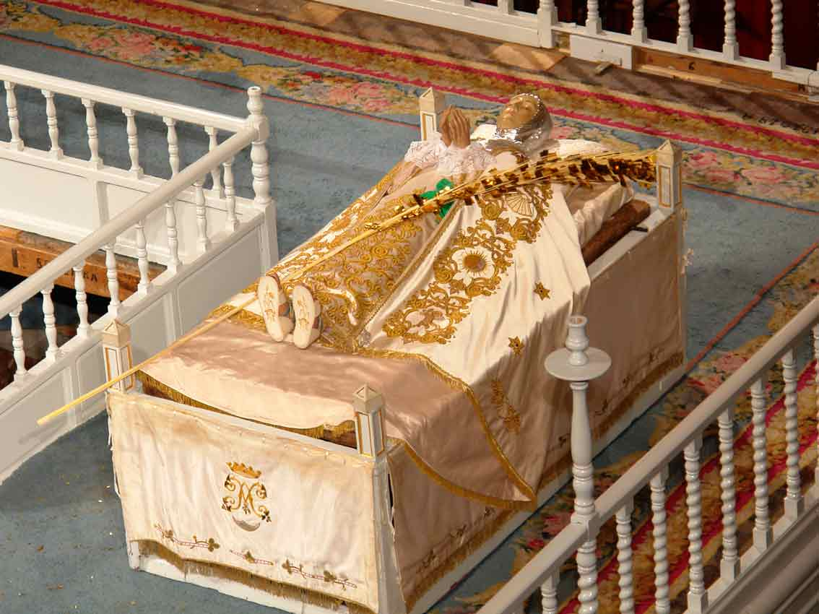
El cuerpo de María, muerto, descansa en su lecho junto a la palma dorada que le entregó el Angel…

Slide 30
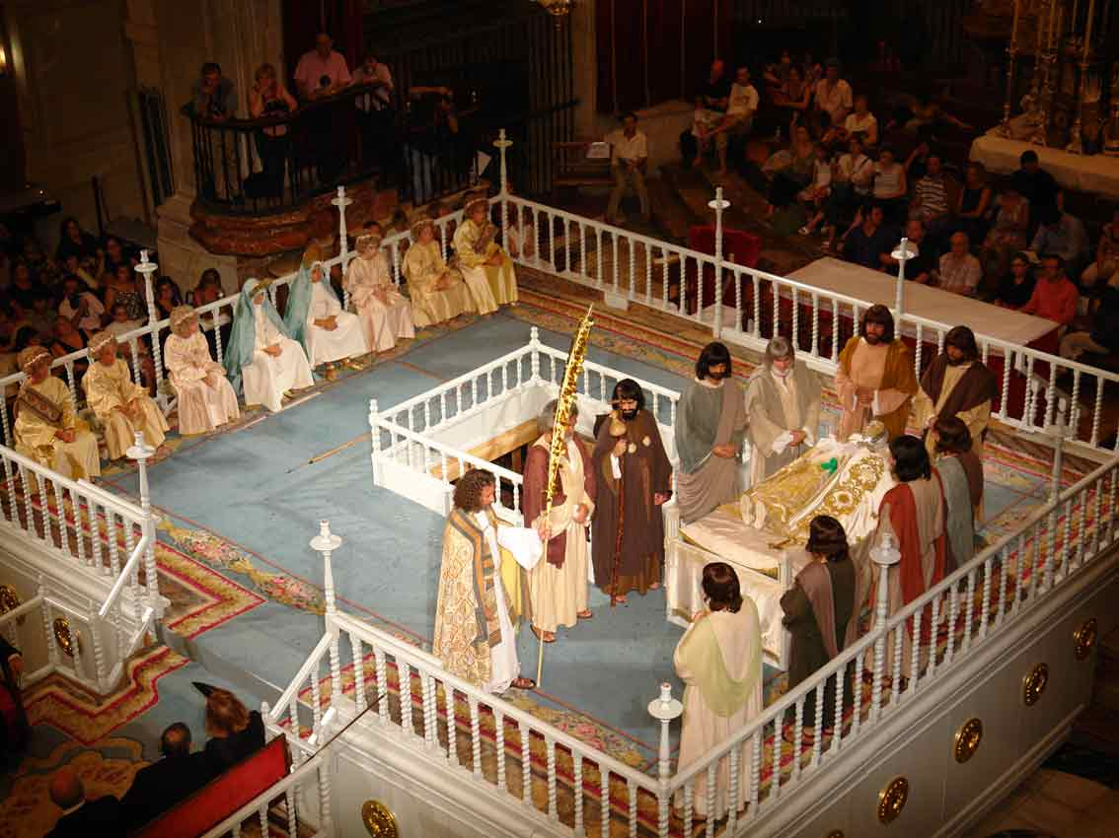
Reunidos junto a María muerta, los Apóstoles, entre armoniosos cánticos, se disponen al entierro del cuerpo de la Virgen…

Slide 31
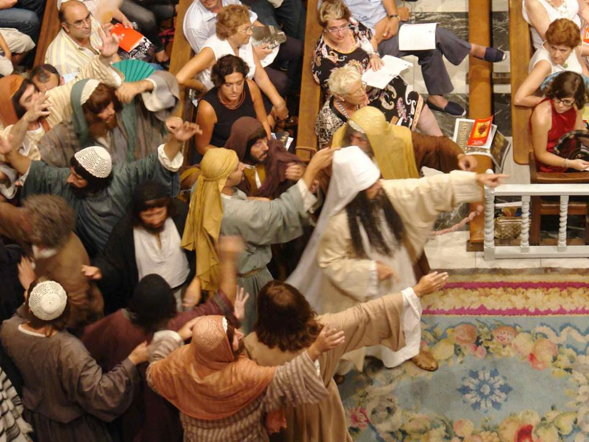
El sonido de los cánticos alerta a un numeroso grupo de judíos, con el Gran Rabino al frente, que deciden acercarse para conocer el origen de los mismos..

Slide 32
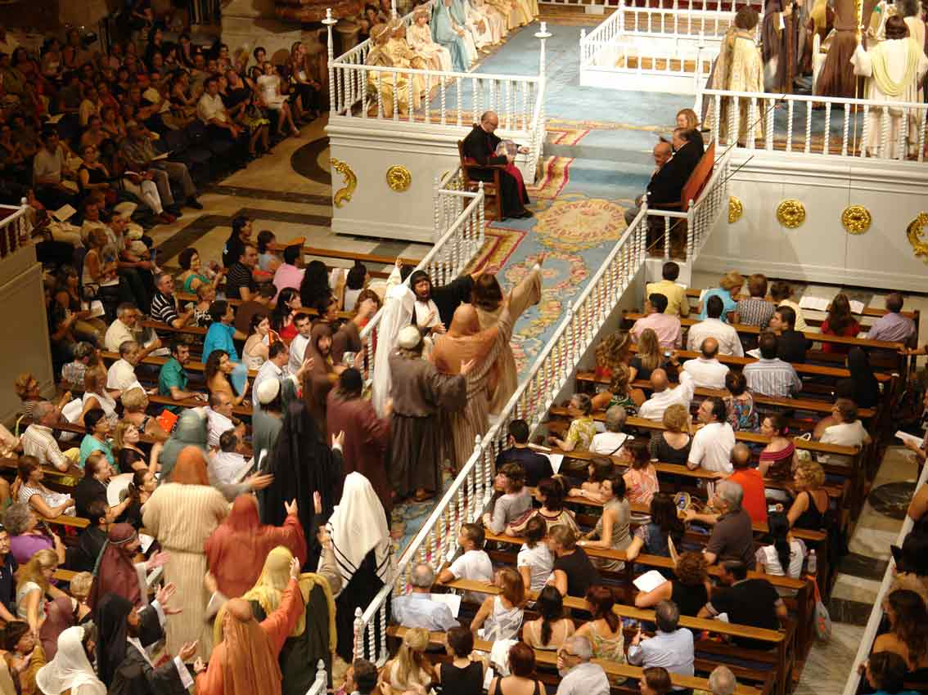
Descubiertos los Apóstoles, alrededor del cuerpo muerto de María, los judíos deciden asaltar a los Apóstoles y robar el cuerpo de María para destruirlo…

Slide 33
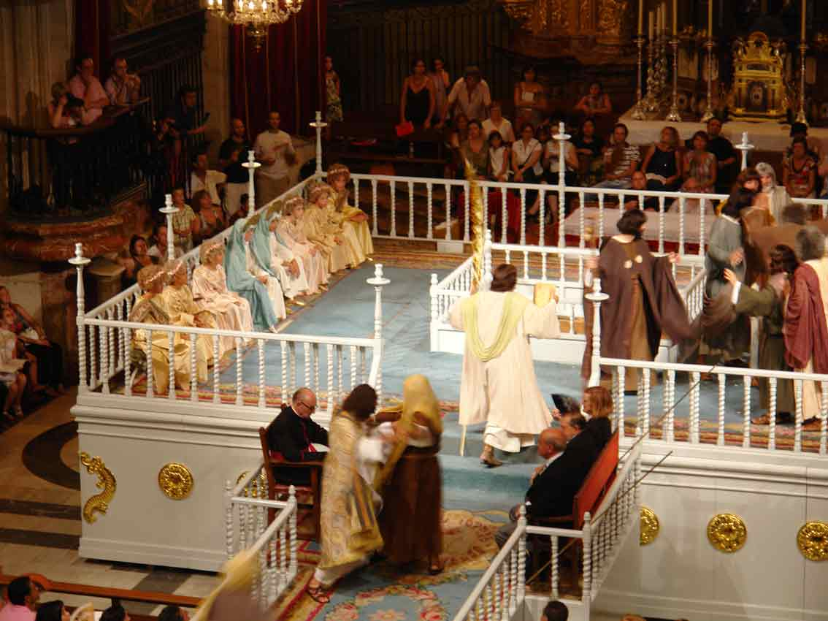
Se produce un forcejeo entre unos y otros pero, al ser mas en número, los judíos se acercan al cuerpo de María para tomarlo…

Slide 34
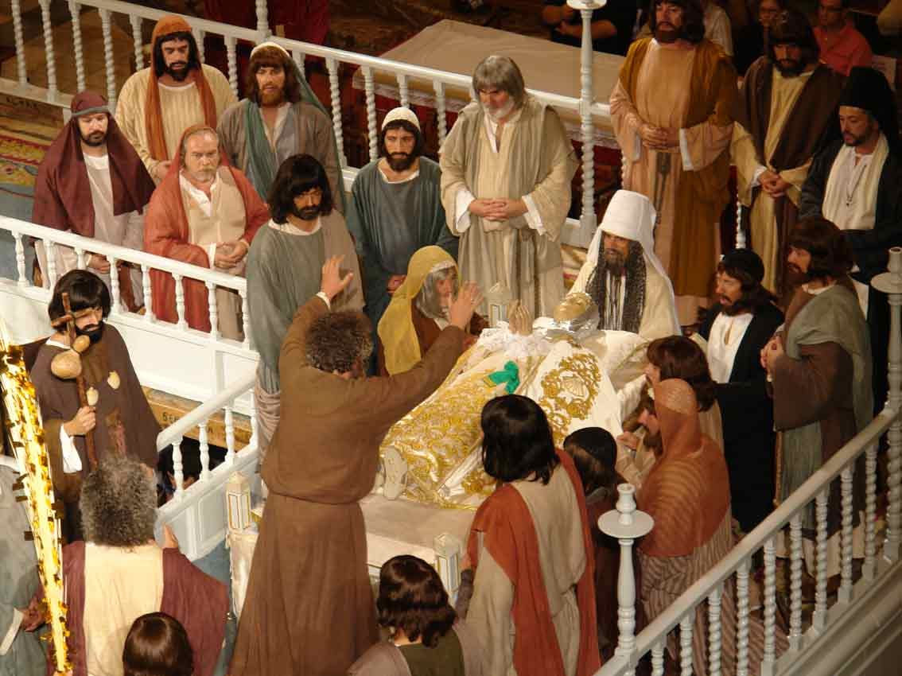
El primero de ellos que intenta tocar el cuerpo muerto queda, milagrosamente, completamente paralizado…

Slide 35
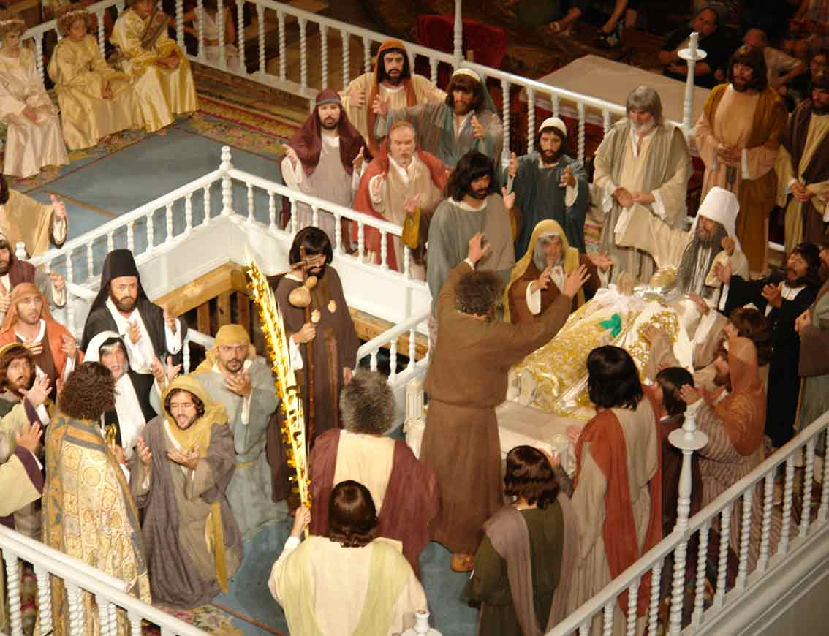
Ante este milagro, los judíos, que han quedado inmovilizados, reconociendo a María como Madre de Dios y confesando su fé en su Virginidad, solicitan de Pedro el Bautismo en la fé cristiana…

Slide 36
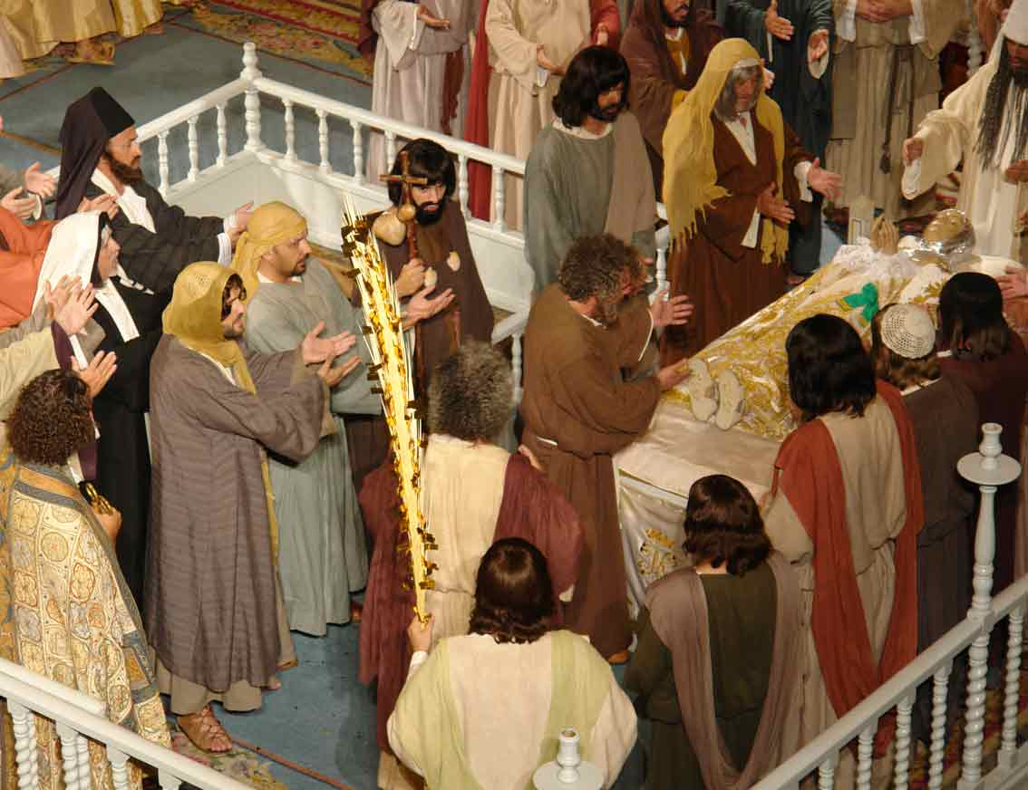
Curados y bautizados, reconocen a María como Madre del Hijo de Dios, y se disponen a dar sepultura a su cuerpo junto a los Apóstoles…

Slide 37
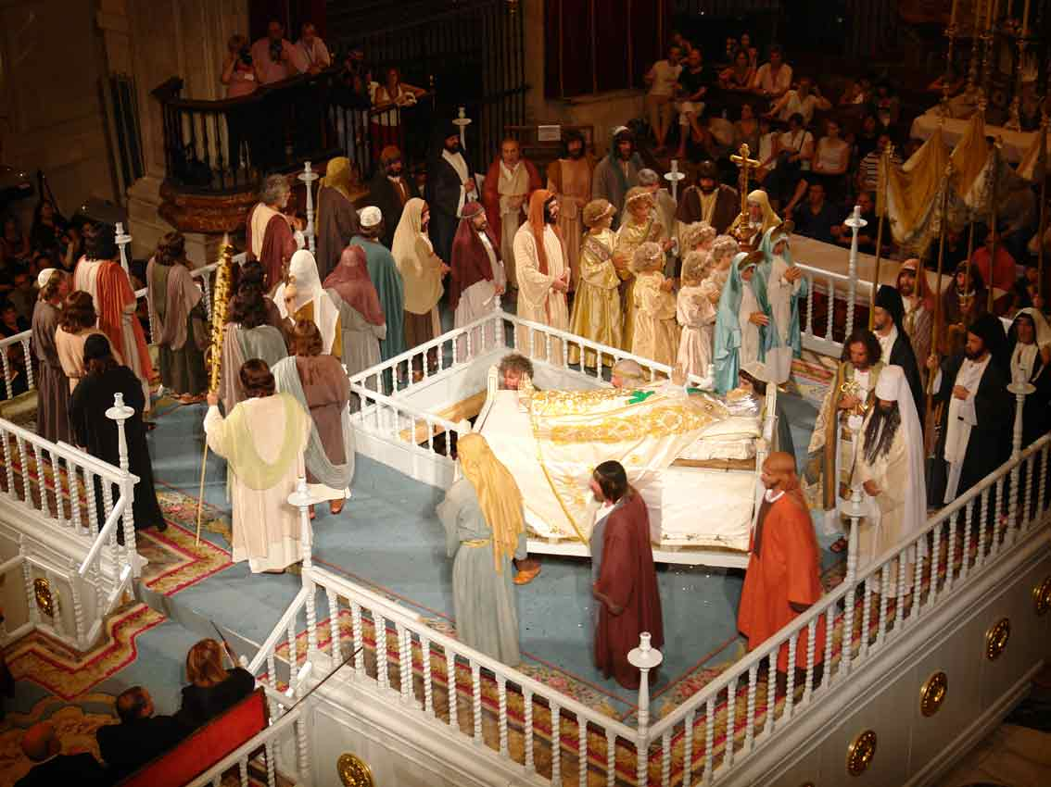
Y, todos juntos, cantan…
“¡Cantemos , señores!
¿Qué cantaremos?
Con clamores, demos gracias y loores
a la humilde Madre de Dios.”

Slide 38
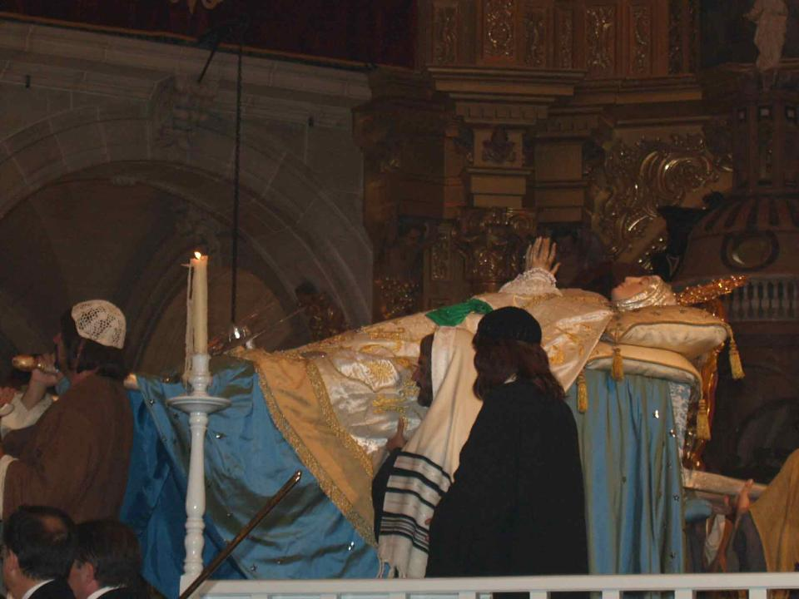
“A ella debemos servir
todo el tiempo de nuestra vida,
pues su bondad infinita
nos quiso curar así.”

Slide 39
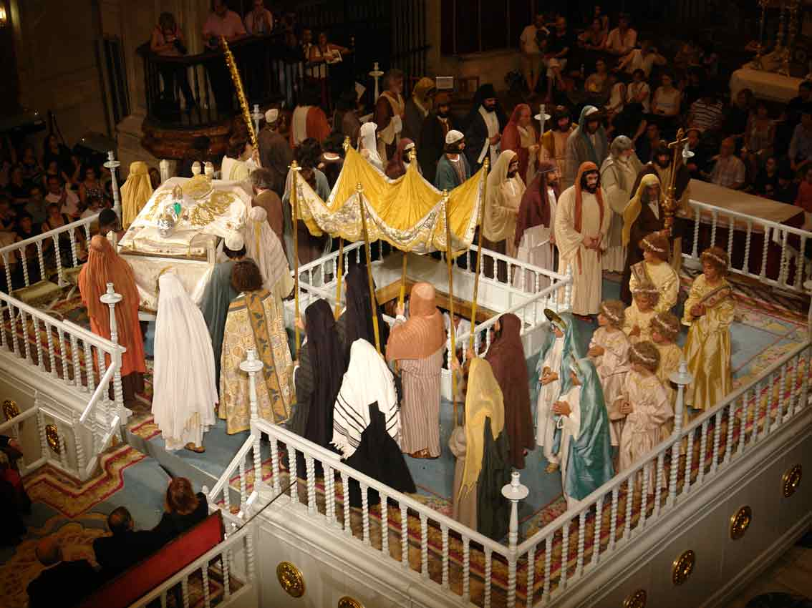
“In exitu Israel de Egipto…”

Slide 40
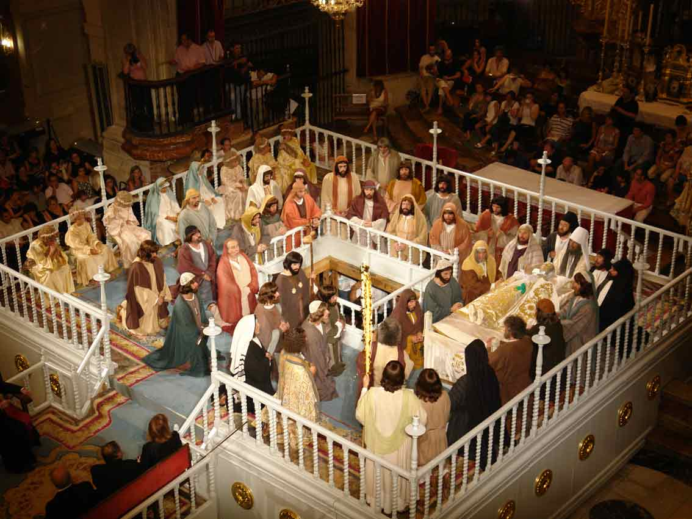
“Antes que entre en sepultura
Este cuerpo glorificado…

Slide 41
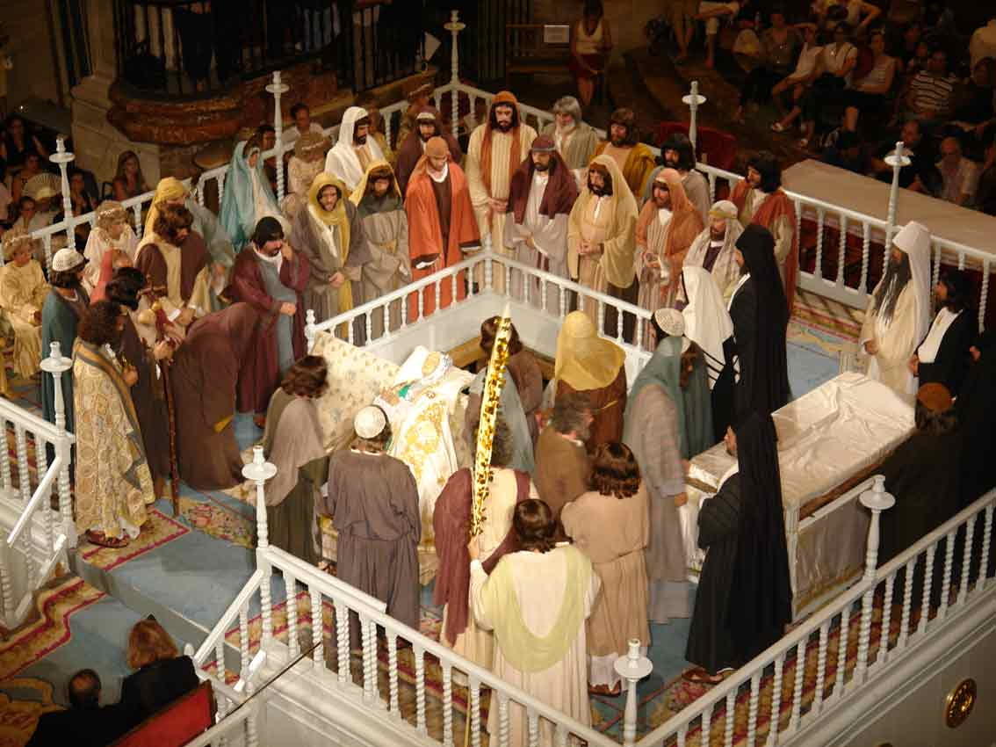
“de la Virgen santa y pura,
adorémosla de buen grado.”

Slide 42
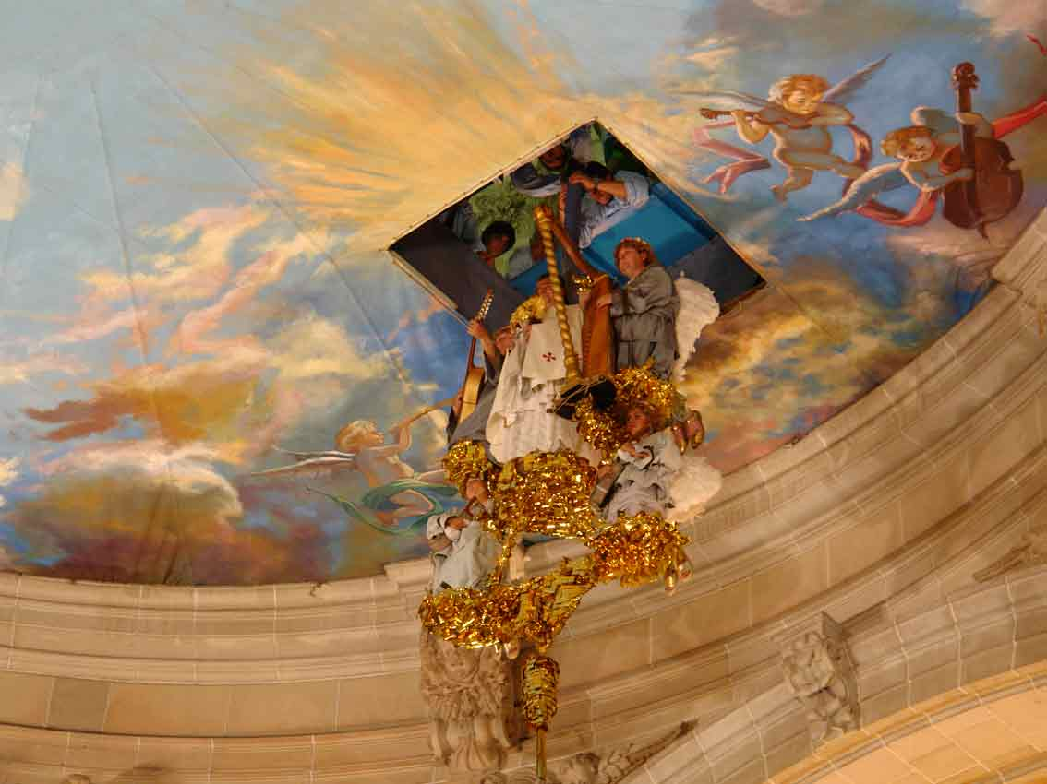
Cuando se disponen, Apóstoles y judíos, a enterrar el cuerpo de María, se abre el cielo y bajan cinco Angeles, uno de ellos portando el Alma de María y en hermosos compases de guitarra, arpa y cuatro voces, cantan…

Slide 43
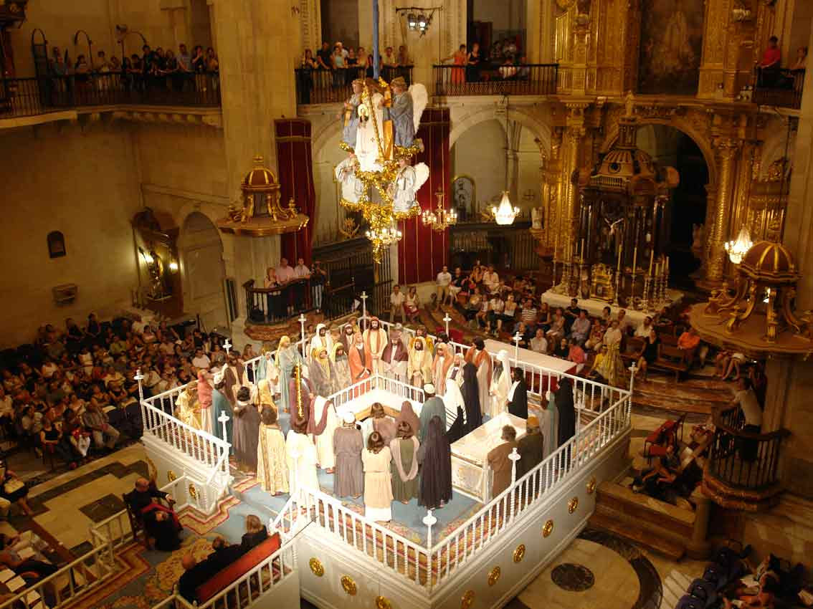
“Levantaos, Reina excelente,
Madre de Dios omnipotente.
Venid, sereis coronada
en la celestial morada.”

Slide 44
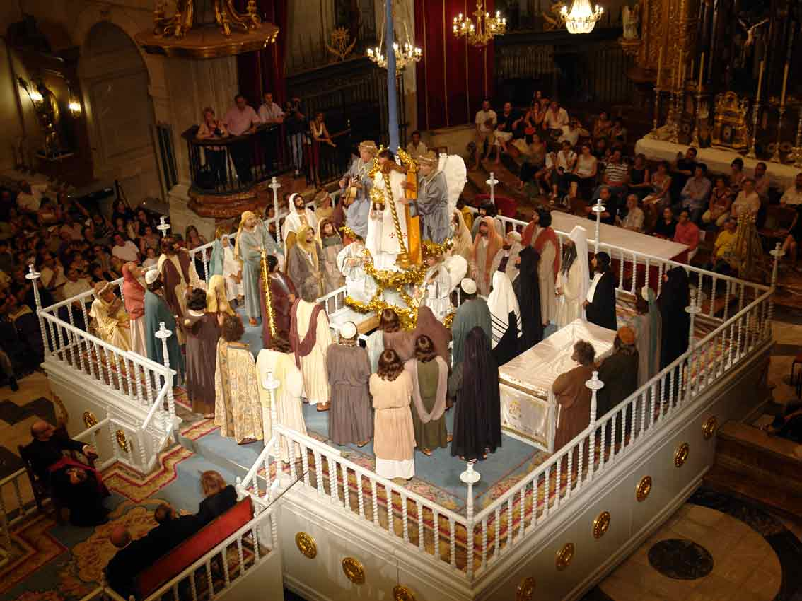
“Alegraos, que hoy vereis
de quién sois Esposa y Madre
y también vereis al Padre
del caro Hijo y eterno Dios.”

Slide 45
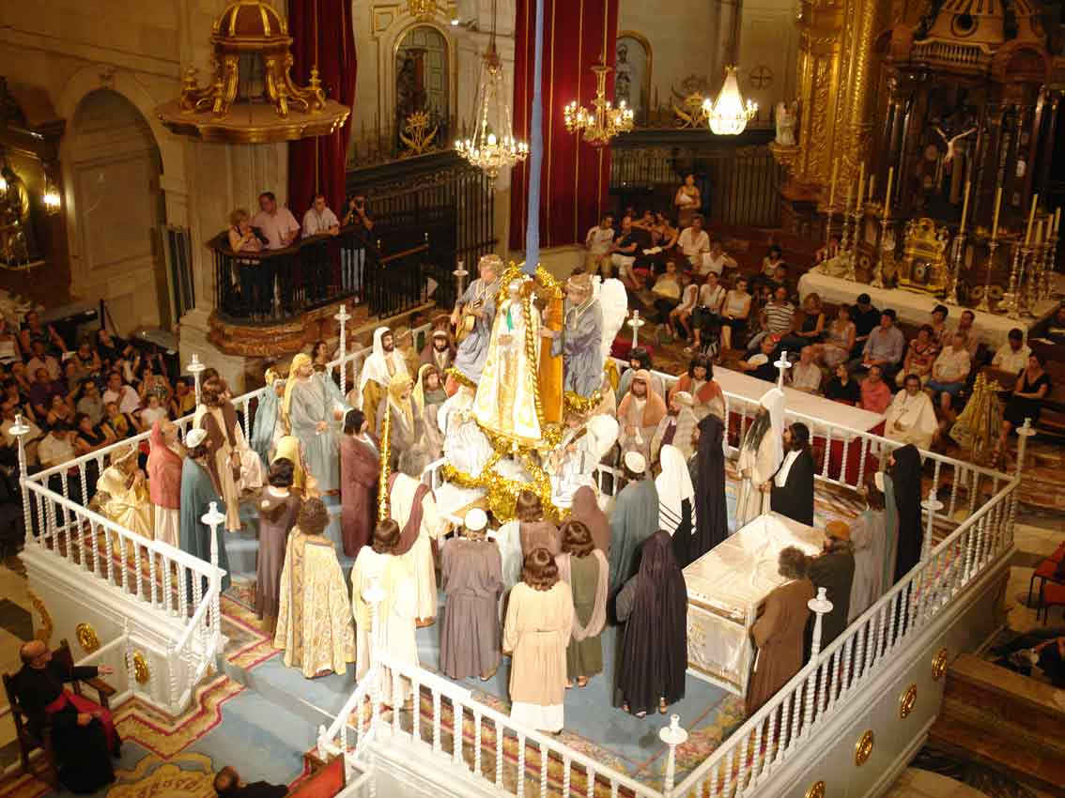
Sustituído el Angel Mayor, portador del Alma de la Virgen, por la Imagen de María, la Virgen resucitada es ascendida al cielo por los otros cuatro Angeles…

Slide 46
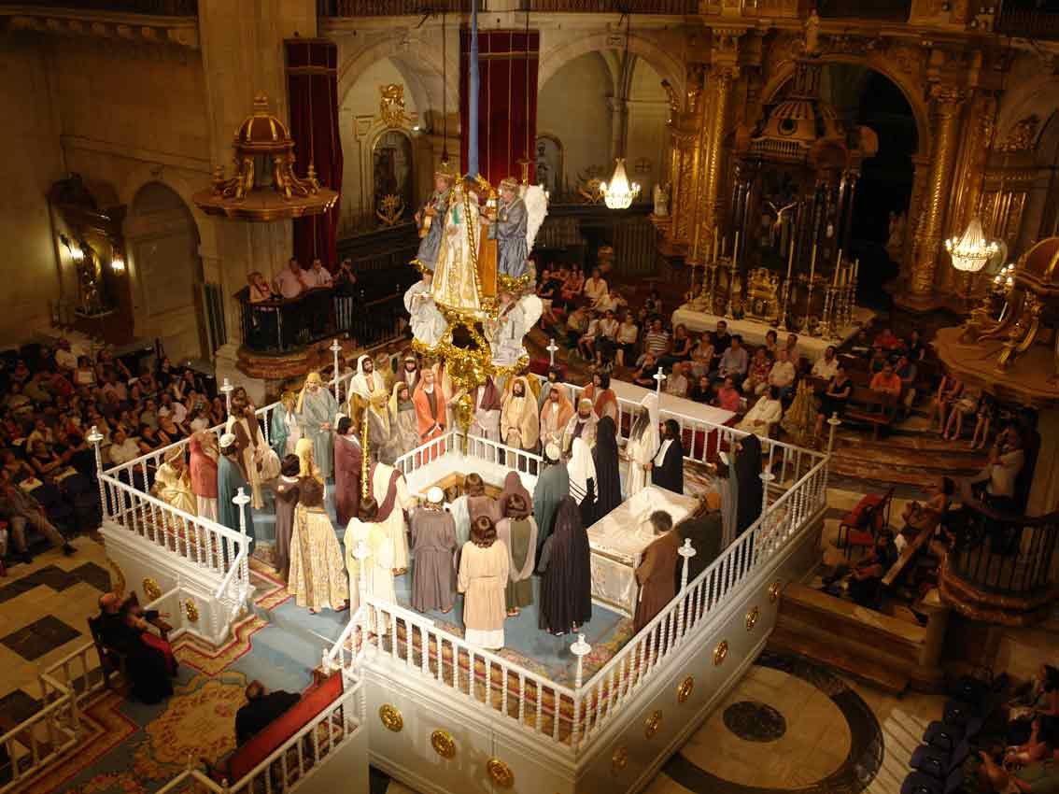
“Allí estaréis sin tristeza
donde rogareis por el pecador
y reinaréis eternamente
contemplando a Dios omnipotente.”
Cantan los Angeles….

Slide 47
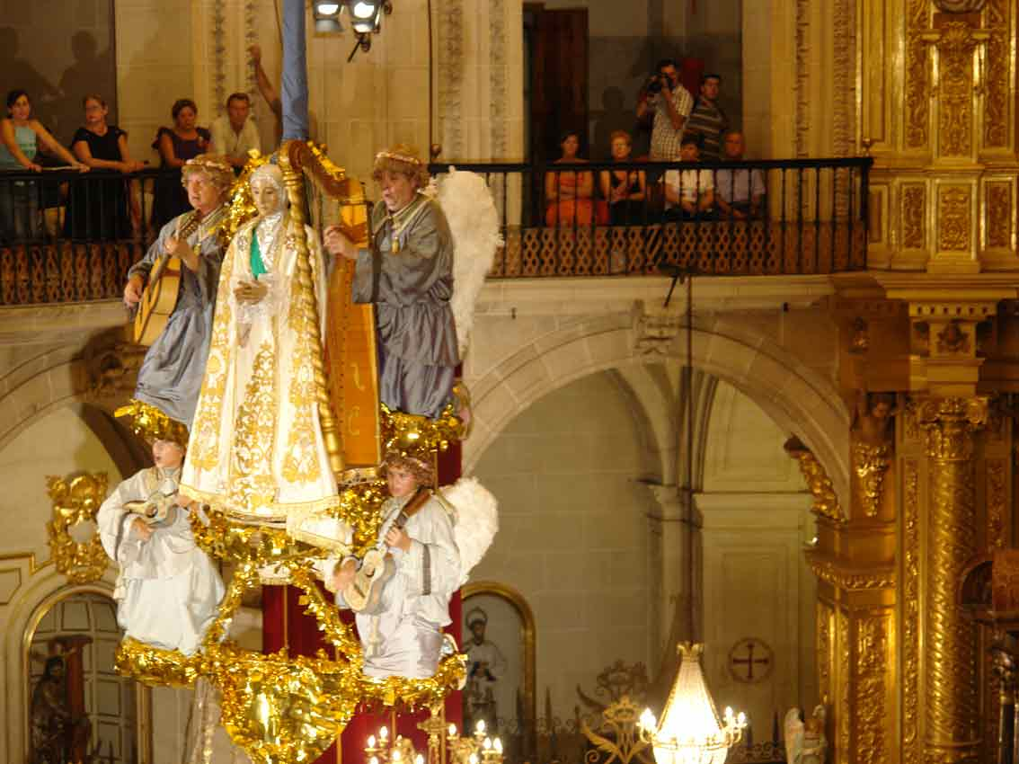
En mitad de su vuelo hacia el cielo,
rodeada de Angeles…

Slide 48
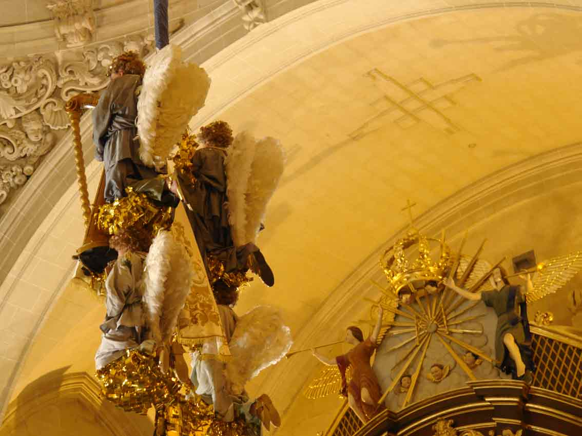
La Virgen contempla que Tomás, el último de los Apóstoles en venir, y que no asistió al entierro, junto a los demás Apóstoles y judíos, acaba de llegar y escucha su canto lleno de dolor por su involuntaria tardanza…

Slide 49
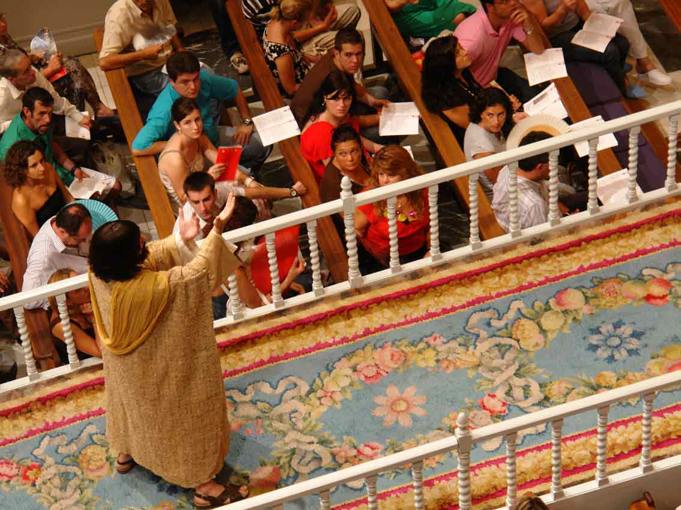
“¡Oh, qué fuerte desventura
de mí triste, desconsolado,
que no me haya aquí encontrado
en esta santa sepultura!”

Slide 50
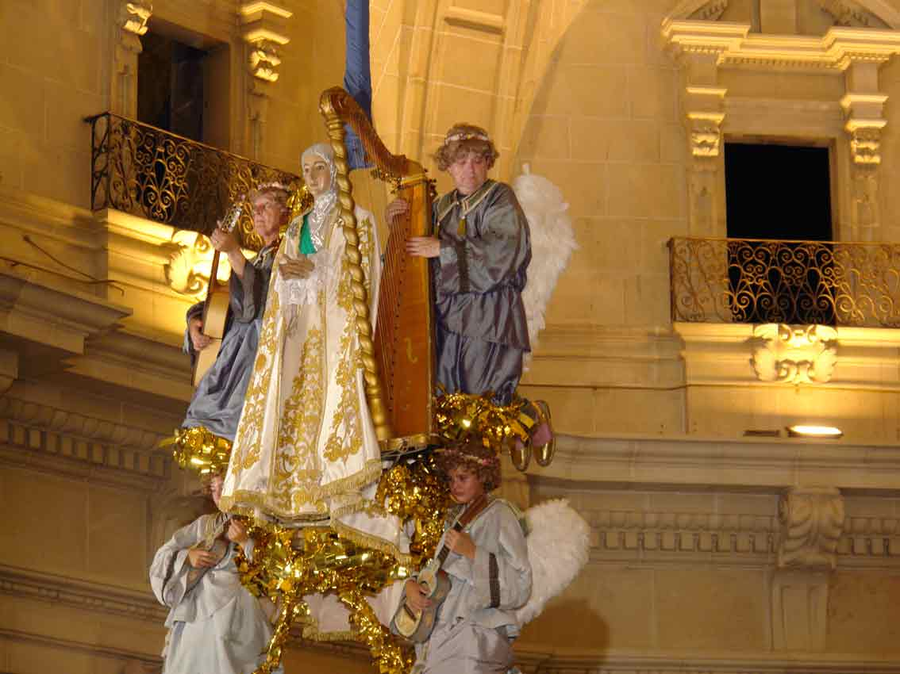
“Ruegoos, Virgen excelente,
Madre de Dios omnipotente,
Vos me deis por excusado
que las Indias me han ocupado”

Slide 51

Mientras la Virgen y los Angeles escuchan las excusas de Tomás por su tardanza…

Slide 52

Y los Apóstoles y judíos contemplan atónitos el vuelo hacia el cielo de María la Virgen Madre de Dios y los Angeles que le acompañan…

Slide 53

El cielo se abre de nuevo y aparecen tres figuras, flotando entre las nubes…

Slide 54

Representan a la Santísima Trinidad, Dios Padre, Dios Hijo y Dios Espíritu Santo, y son portadores de una corona imperial…

Slide 55

Canta la Santísima Trinidad…
“Vos seais bien arribada
a reinar eternamente…

Slide 56

“donde enseguida, inmediatamente,
por Nos seréis coronada”.

Slide 57

María, la Virgen, subida al cielo en cuerpo y alma, ha sido ya coronada…

Slide 58

Los Apóstoles, los judíos, las Santas mujeres, y el pueblo…, asisten y presencian gozosos tan extraordinario suceso…

Slide 59

Una lluvia de oropel, caída del cielo, invade a judíos y Apóstoles que, brazos en alto, contemplan la escena de la Coronación de María, la Virgen, como Reina de toda la creación.

Slide 60

Al son de armoniosos acordes del órgano, la Trinidad, los Angeles y María, la Virgen, ascienden lentamente al cielo…

Slide 61


Slide 62

Y así, en el cielo, ocultos entre nubes, la Santíma Trinidad, La Virgen y los Angeles, desaparecen lentamente, y, con esta escena finaliza la representación del Misterio de Elche. Un abrazo. Vicente

Slide 63



Accede a la sección que desees desde aquí:
Propia Creación
De la Red
Dedicatorias | Fechas Especiales | Graciosos
Historia y Arte | Lugares | Musicales
Naturaleza y Ciencias | Política | Reflexión
Religiosos | Románticos | Salud
Dedicatorias | Fechas Especiales | Graciosos
Historia y Arte | Lugares | Musicales
Naturaleza y Ciencias | Política | Reflexión
Religiosos | Románticos | Salud
Si deseas recibir pps periódicamente en tu correo electrónico subscríbete aquí:

